Slide 1

YOUR LOGO
MuseumAR
系统设计
组长：王绪亮
组员：杜志聪 蓝海明 陈桐 马超

Slide 2
Part 01
工作分配情况
“
Part 02
目录
content
数据库模式设计
Part 03
”
功能模块设计、接口设计
Part 04
界面设计

Slide 3
1
工作分配情况
Life isn't about waiting for the storm to pass. it's about learning to dance in the rain.

Slide 4
工作分配情况
用户故事分解
负责人：蓝海明（主要）、陈桐
数据库模式设计
功能模块设计、接口设计、其他设计
负责人：马超 （主要）王绪亮、蓝海明、陈桐
负责人：王绪亮
界面设计
PPT讲稿
负责人：杜志聪
负责人：陈桐

Slide 5
2
数据库模式设计
Life isn't about waiting for the storm to pass. it's about learning to dance in the rain.

Slide 6
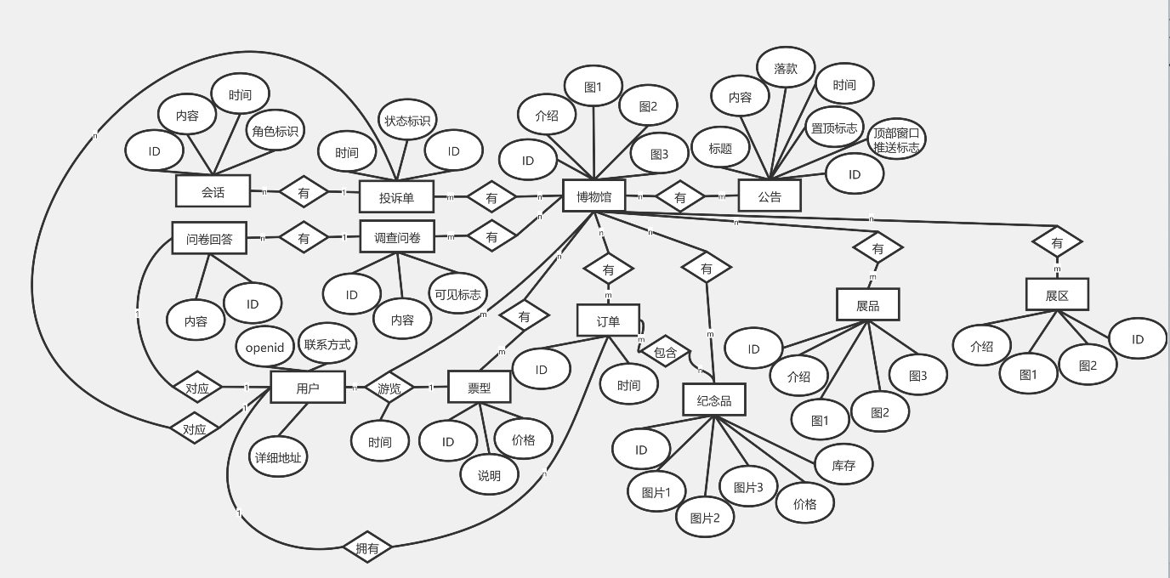
数据库ER图

Slide 7
系统数据库表
序号 | 表名 | 说明
1 | Conservation | 会话表，记录管理员与用户在投诉单中的对话。
2 | Complaint | 投诉单表，以一次投诉为单位记录投诉
3 | Reply | 问卷回答表，记录对问卷的回答内容等
4 | Questionnaire | 调查问卷表，记录问卷内容
5 | User | 用户表，用来确定用户身份、用户登入等
6 | Ticket | 门票信息表，记录不同的门票类型
7 | Goods _Order | 订单信息表，用来记录商品订单
8 | Keepsake | 纪念品信息表
9 | Museum | 博物馆表，记录博物馆基本信息
10 | Notice | 公告表，记录公告信息及推送标识等
11 | Exhibit | 展品表，记录展品信息
12 | Section | 展区表，记录展区信息

Slide 8
3
功能模块设计、接口设计
Life isn't about waiting for the storm to pass. it's about learning to dance in the rain.

Slide 9
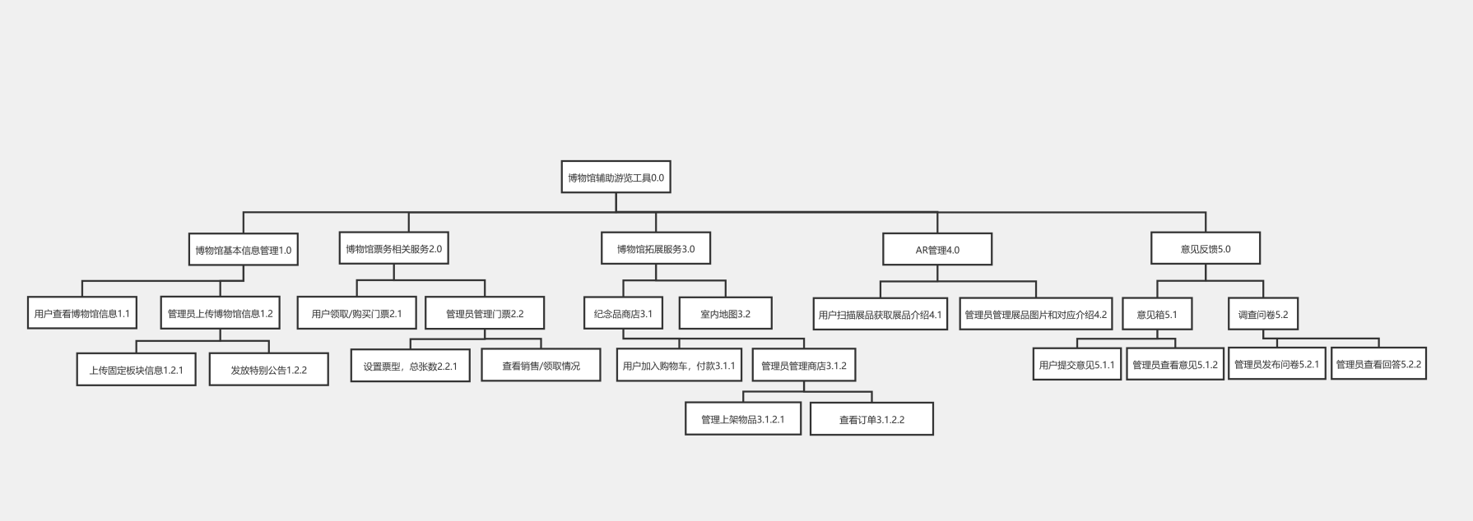
功能层次图

Slide 10
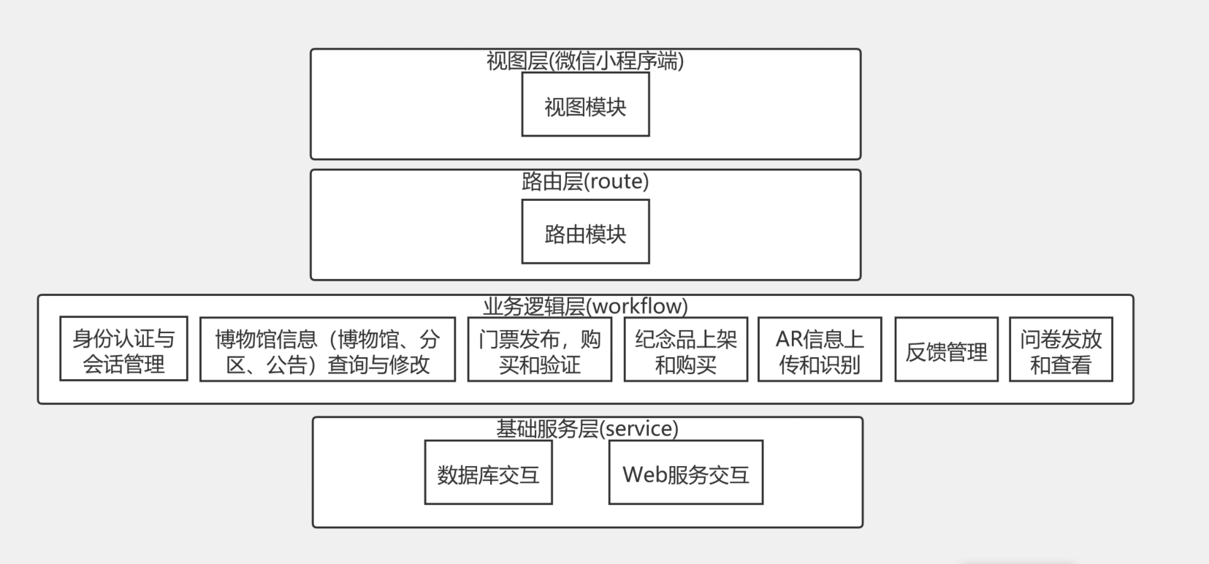
架构设计

Slide 11
4
界面设计
Life isn't about waiting for the storm to pass. it's about learning to dance in the rain.

Slide 12

界面设计思想
用户版
在用户版的微信小程序中，进入主页后，可以通过主页上方的导航栏使用不同的功能。导航栏左上方为菜单按钮，通过菜单我们可以导航到不同的功能模块的页面，使用相应的功能。另外，为了凸显我们博物馆辅助游览工具的AR扫描展品查看展品的详细信息的特色，在导航栏右上方有扫描功能按钮，可以快速地使用AR扫物功能。.
管理员版
管理员版的网页端的主要目的是修改在用户版上显示的各种信息，如博物馆介绍，AR扫物信息，博物馆近期活动信息等等。同时管理员还会对用户的评价进行回复。博物馆辅助游览工具以实用性为主。各个功能模块和页面的跳转逻辑进入首页之后，管理员要使用账号密码进行登录，在登录成功之后，才能进入到博物馆辅助游览工具管理员版的主页面。通过该主页面我们可以通过点击相应的功能，进入到各个子功能模块的管理页面。

Slide 13
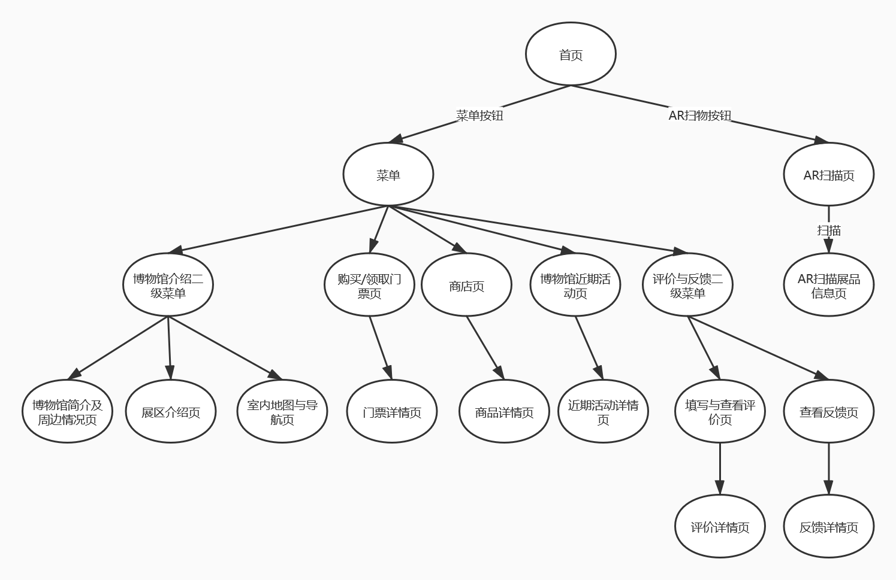
用户界面跳转逻辑

Slide 14
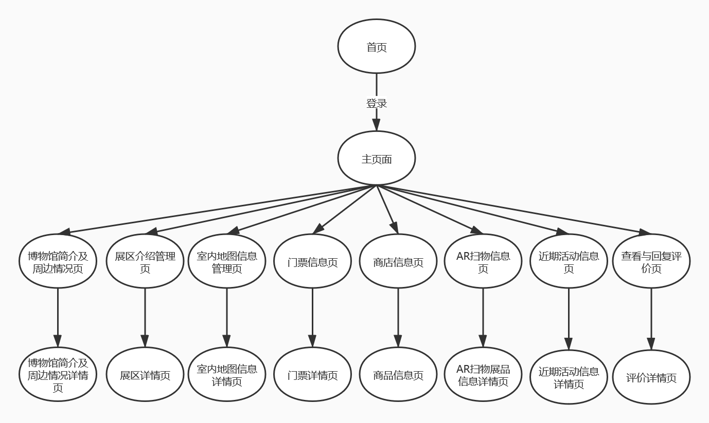
管理员界面跳转逻辑

Slide 15
THANKS
YOUR LOGO
感谢观看

